Slide 1


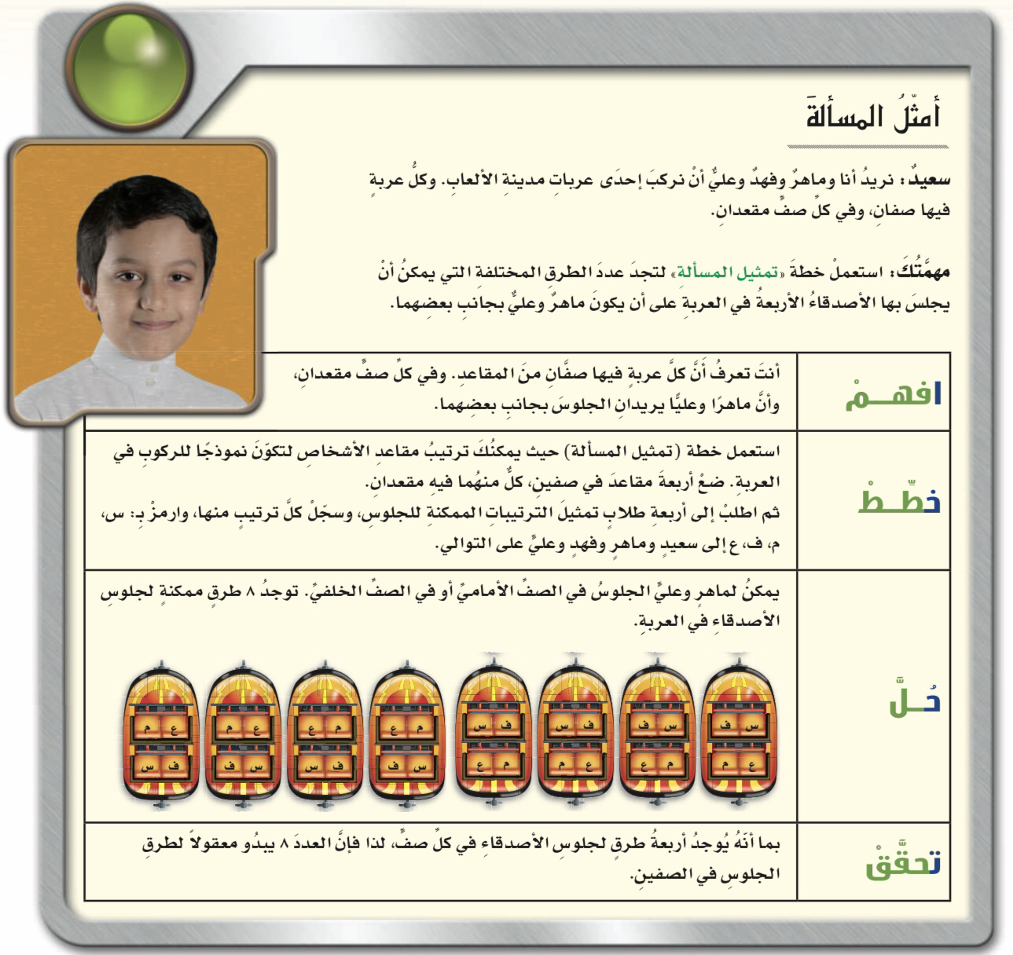


٦-٢
خطة حل المسألة
فكرة الدرس:
أحل المسائل بإستعمال خطة "تمثيل المسألة"

Slide 2
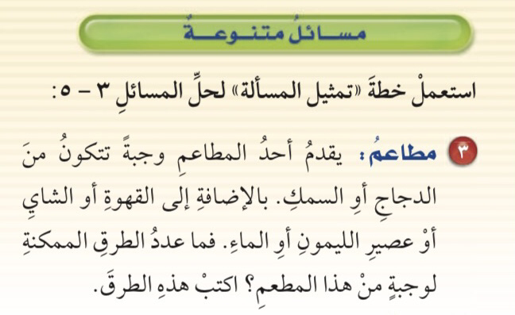
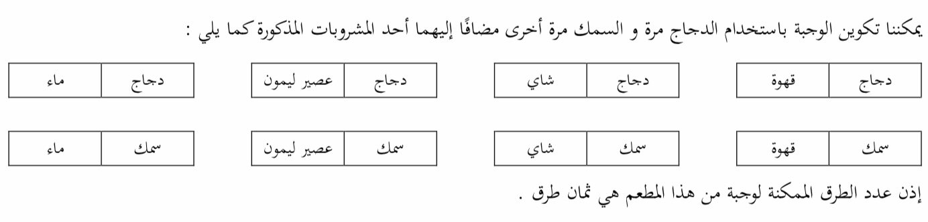

٦-٢
خطة حل المسألة
فكرة الدرس:
أحل المسائل بإستعمال خطة "تمثيل المسألة"

Slide 3
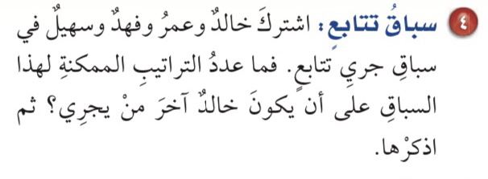
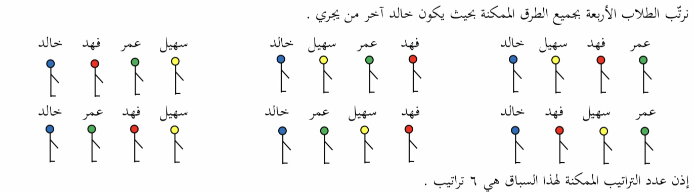
٦-٢
خطة حل المسألة
فكرة الدرس:
أحل المسائل بإستعمال خطة "تمثيل المسألة"

Slide 4
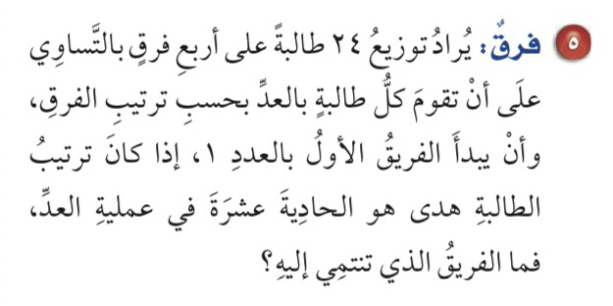
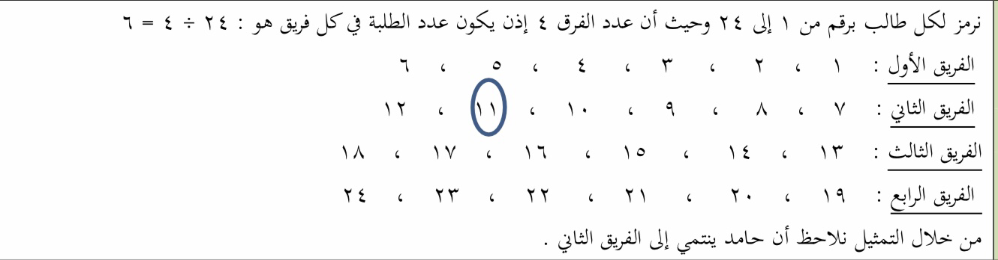
٦-٢
خطة حل المسألة
فكرة الدرس:
أحل المسائل بإستعمال خطة "تمثيل المسألة"

Slide 5
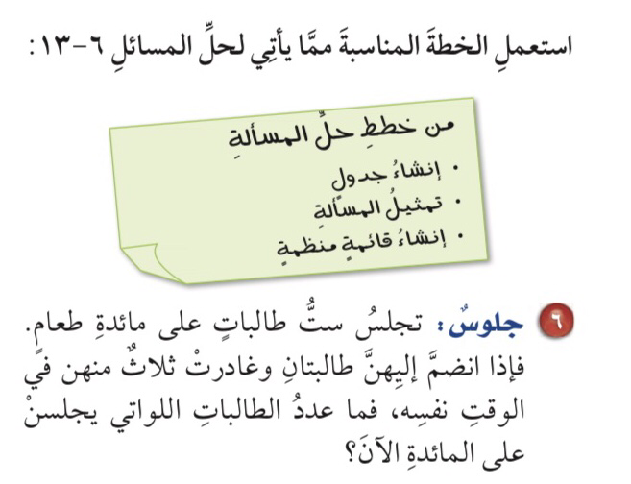
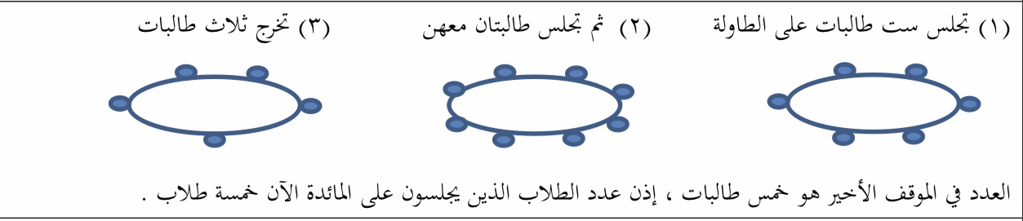
٦-٢
خطة حل المسألة
فكرة الدرس:
أحل المسائل بإستعمال خطة "تمثيل المسألة"

Slide 6
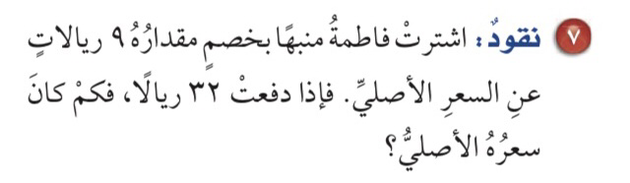
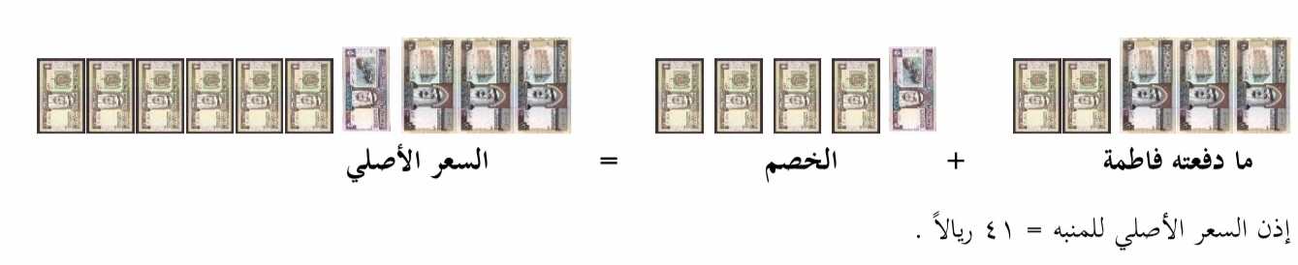
٦-٢
خطة حل المسألة
فكرة الدرس:
أحل المسائل بإستعمال خطة "تمثيل المسألة"

Slide 7
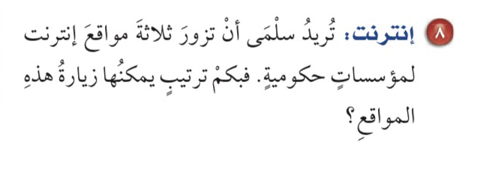
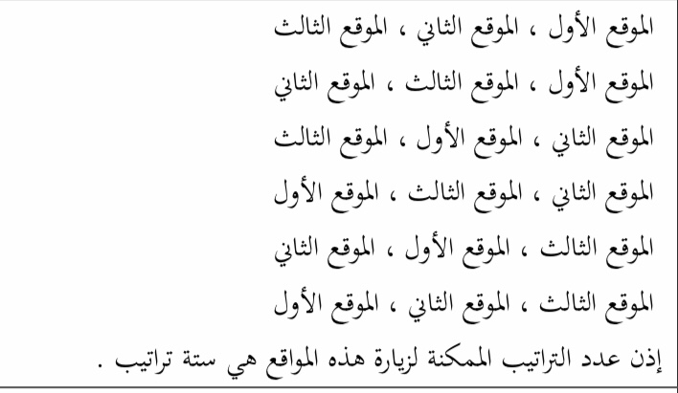
٦-٢
خطة حل المسألة
فكرة الدرس:
أحل المسائل بإستعمال خطة "تمثيل المسألة"

Slide 8
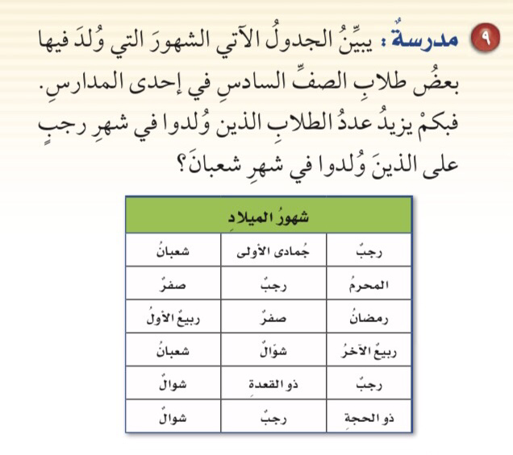
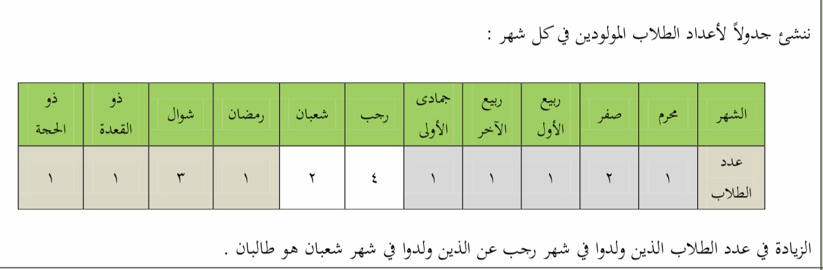
٦-٢
خطة حل المسألة
فكرة الدرس:
أحل المسائل بإستعمال خطة "تمثيل المسألة"

Slide 9
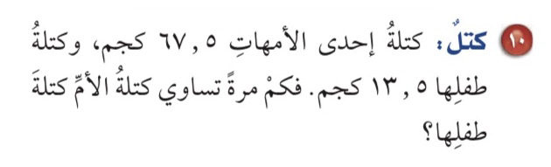
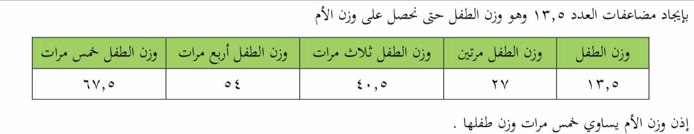
٦-٢
خطة حل المسألة
فكرة الدرس:
أحل المسائل بإستعمال خطة "تمثيل المسألة"

Slide 10
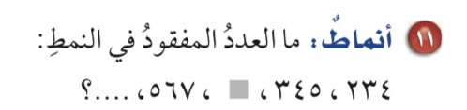
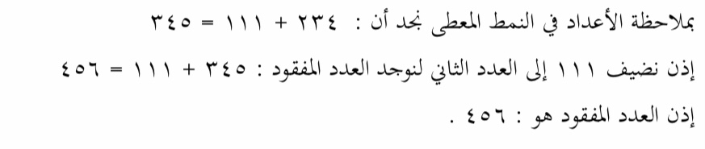
٦-٢
خطة حل المسألة
فكرة الدرس:
أحل المسائل بإستعمال خطة "تمثيل المسألة"

Slide 11
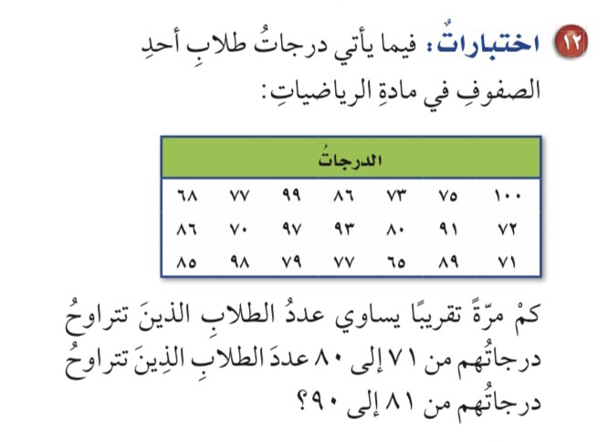
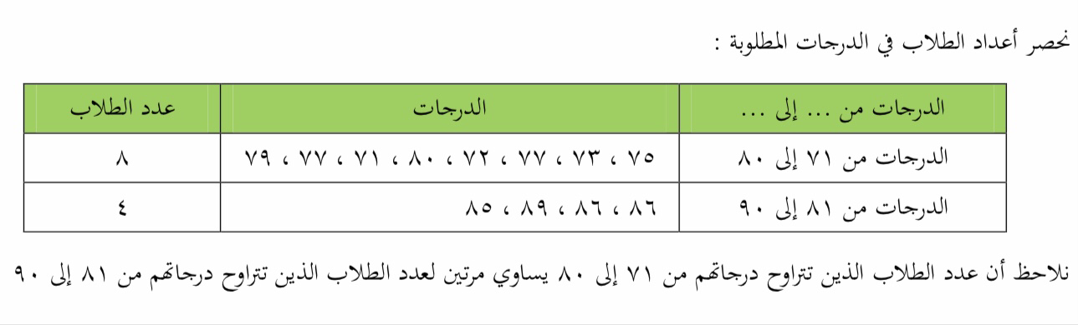
٦-٢
خطة حل المسألة
فكرة الدرس:
أحل المسائل بإستعمال خطة "تمثيل المسألة"

Slide 12
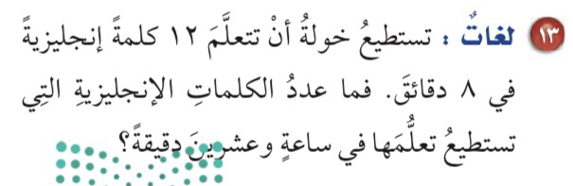
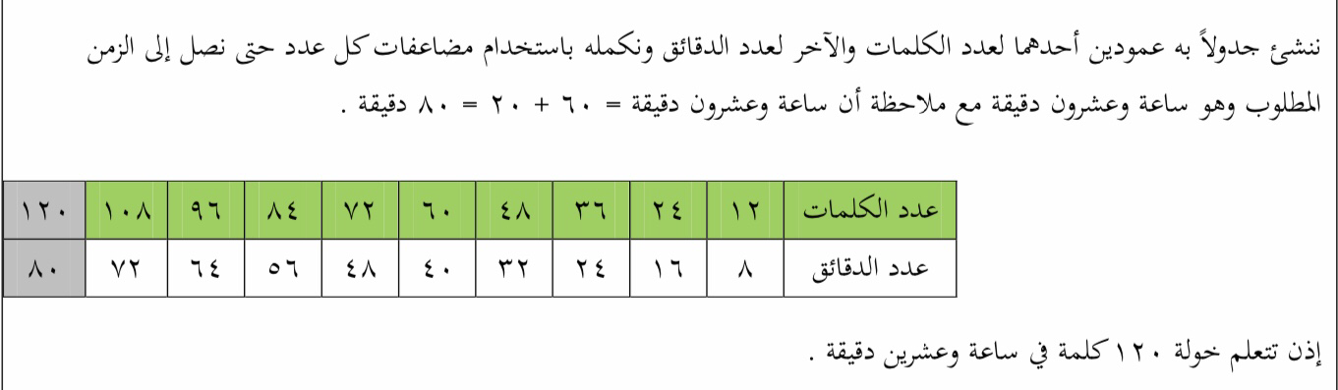
٦-٢
خطة حل المسألة
فكرة الدرس:
أحل المسائل بإستعمال خطة "تمثيل المسألة"

